Slide 1
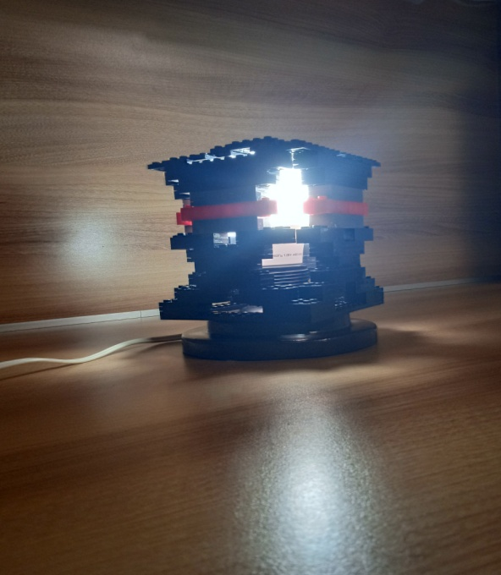
Муниципальное бюджетное общеобразовательное учреждение
«Гайнская средняя общеобразовательная школа»
НОЧНИК – ФОНАРЬ
Автор проекта:
Устькачкинцев Алексей
учащийся 4 «б» класса
МБОУ « Гайнская СОШ»
Руководитель проекта:
Исаева Елена Васильевна
учитель начальных классов
МБОУ « Гайнская СОШ»
п. Гайны - 2024

Slide 2
Обоснование необходимости
Мусор – проблема, с которой ежедневно сталкивается каждый из нас в городе, поселке, на улице, в общественных местах.
Обнаруживая у себя непригодные предметы, не спешите отправлять их на свалку.

Slide 3
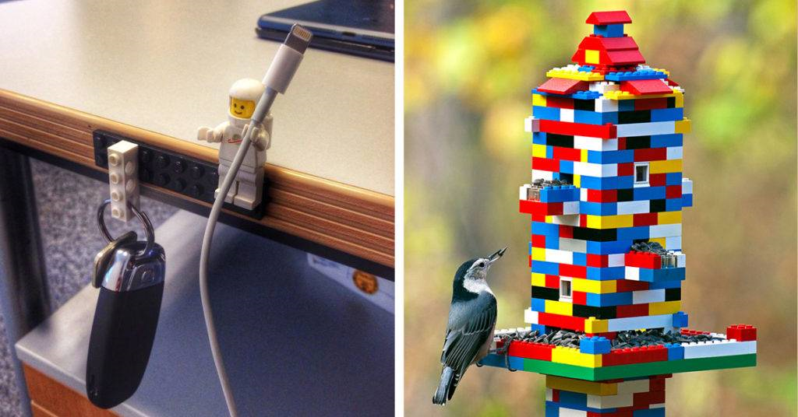
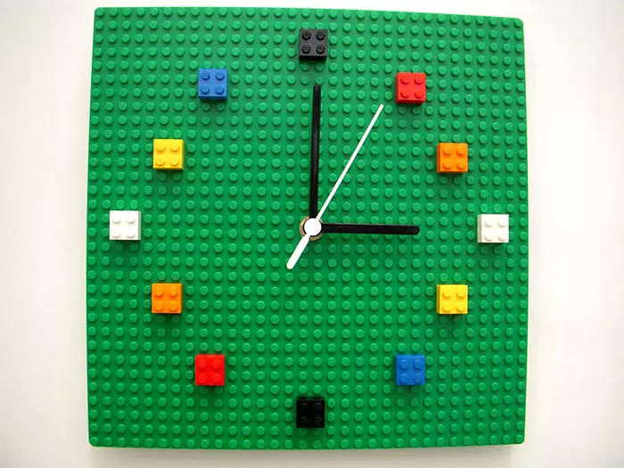
Существует масса вариантов их повторного применения, если использовать творческий подход.

Slide 4
Цель работы :
изготовить фонарь – ночник из деталей детского конструктора и основы старого светильника

Slide 5
Задачи:
Рассмотреть разные варианты работ из консруктора - лего;
Разработать экономичную, лёгкую и надежную конструкцию изделия из конструктора;
Выбрать материалы и инструменты;
Ознакомиться с технологией сборки ночника из лего;
Выучить правила безопасности во время сборки фонаря;
Изготовить ночник;
Придумать еще какие – либо полезные поделки из конструктора;
Заинтересовать своей работой одноклассников, друзей.

Slide 6
Объект: ночник
Предмет: изготовление ночника
Срок выполнения:
Январь 2024 г. - Февраль 2024 г.
-Подготовительный этап: январь
-Реализующий этап: январь - февраль
-Аналитический этап: февраль – март
Тип проекта: творческий
Статус: школьный

Slide 7
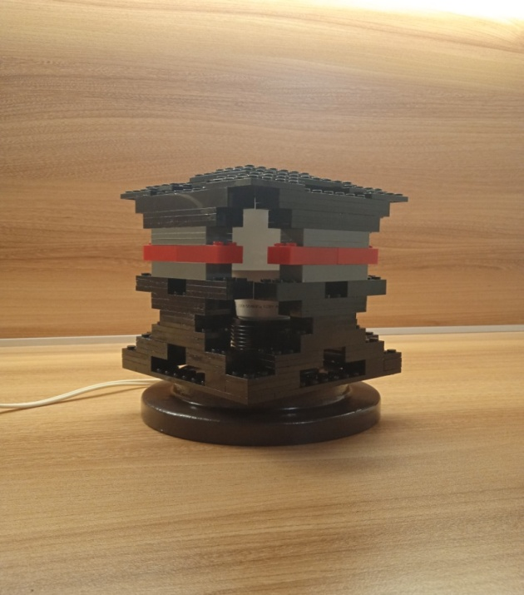
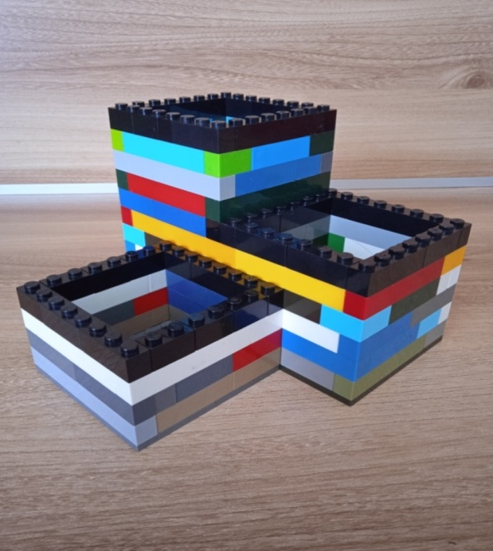
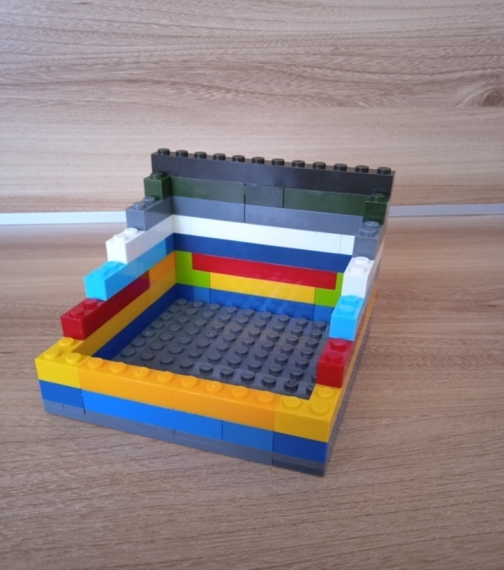
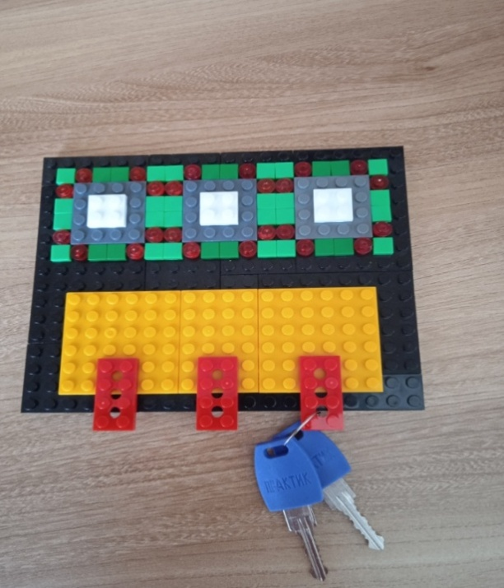
Варианты работ:

Slide 8
Требование к поделке:
Не сложным в изготовлении.
Выполнен из деталей и инструментов, которые имеются дома.
Оригинальным.
Устойчивым.
Прочным.
Безопасным.
С минимальными материальными затратами.

Slide 9
Оборудование, инструменты, выбор материалов
основание светильника
шнур электропитания
патрон
лампочка
детали лего конструктора
краска и кисточка
клей
плоскогубцы
отвертка

Slide 10
Техника безопасности:
Подготовить рабочее место, убрать все лишние предметы ;
Аккуратно пользоваться краской и клеем ;
Вычистить шнур электропитания не вставляя его в розетку;
Вкручивать лампочку также не включая его в сеть;
Инструментами пользоваться только по их прямому назначению;
Не отвлекаться во время работы;
Внимательно прислушиваться к советам родителей;

Slide 11
Технологическая последовательность работы
Выбираем детали для основы
Красим основу

Slide 12
Чистим шнур электропитания
выбираем детали лего

Slide 13
Собираем блоки

Slide 14
Собираем основание абажура
Устанавливаем патрон и шнур

Slide 15
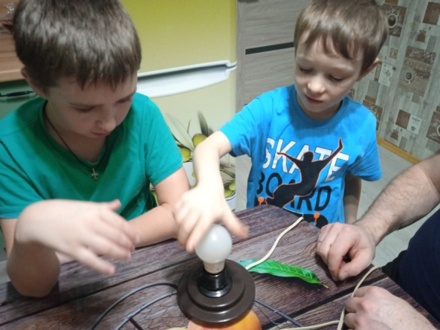
Приклеиваем основание абажура к основе
Вкручиваем лампочку

Slide 16
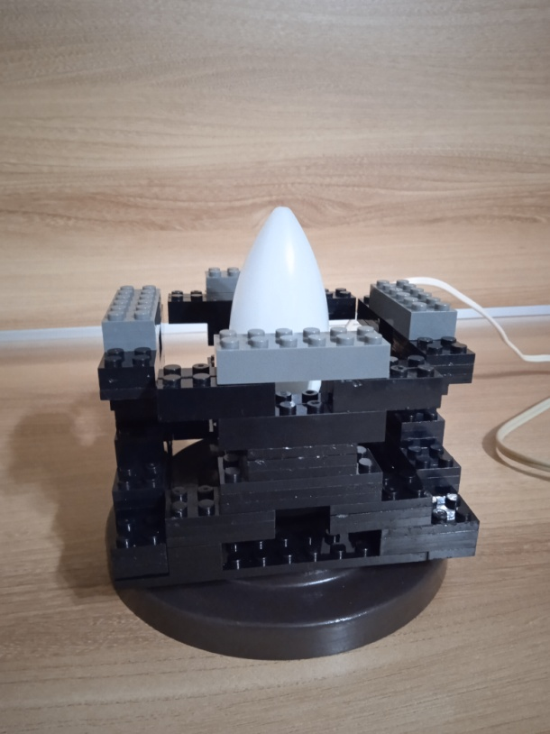
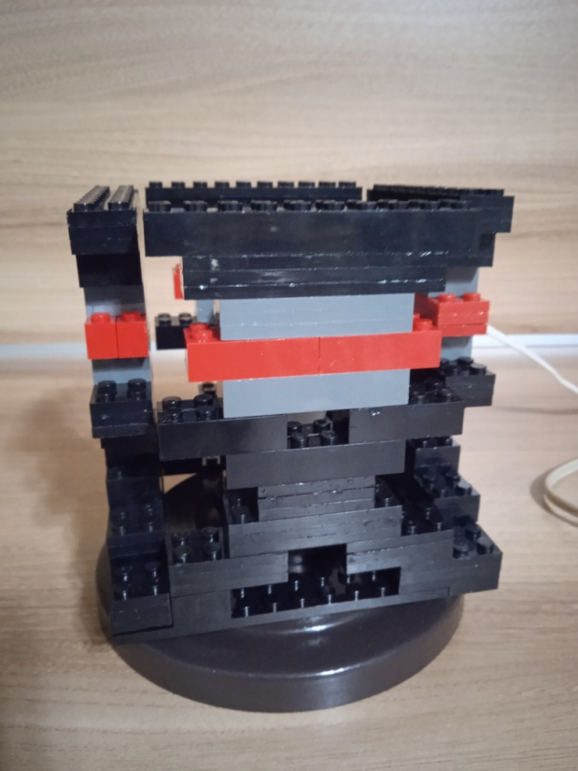
Собираем абажур

Slide 17
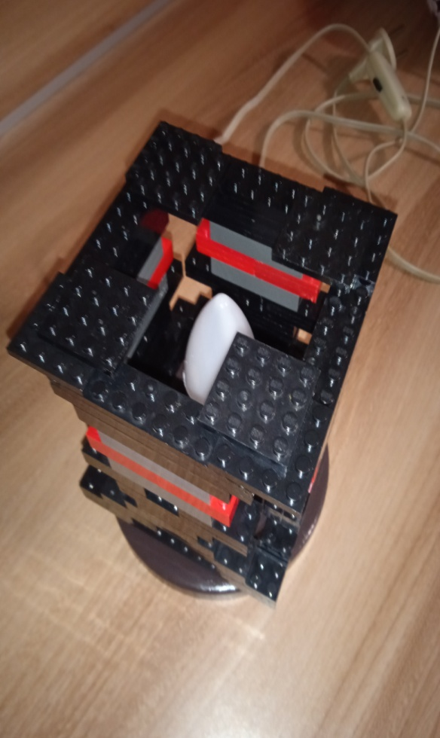
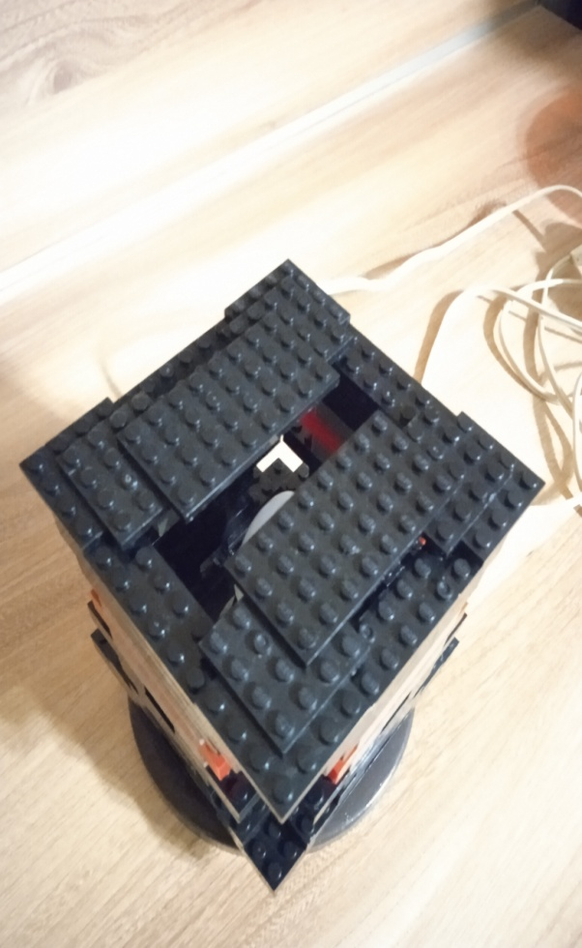
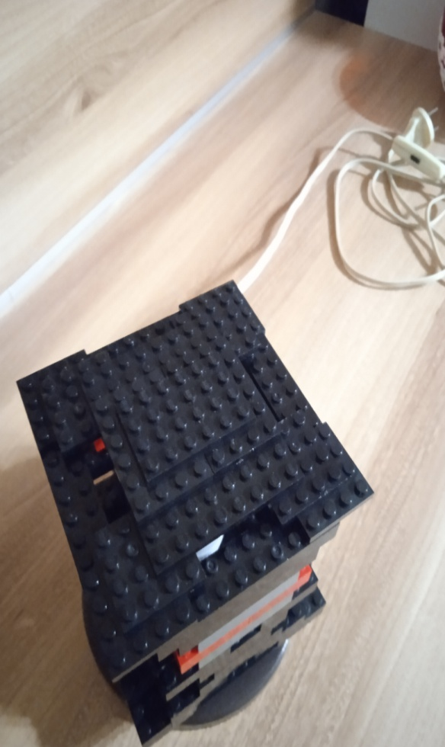
Собираем крышку

Slide 18
Ночник готов. Проверяем на исправность.

Slide 19
Экономические расчёты:
№ | Наименование материала и инструментов | Цена | Расход | Всего
1. | Светильник | 0 | 0 | 0
2. | Конструктор | 0 | 0 | 0
3. | Краска, клей | 0 | 0 | 0
4. | Лампочка | 98,0 | 1 шт. | 98,0
 | Итого: |  |  | 98,0

Slide 20
Самооценка
ночник получился интересным, можно даже сказать уникальным;
нашлось применение и старому светильнику и конструктору;
старым не нужным вещам можно дать вторую жизнь;
собирая лего я и играю и приношу пользу;

Slide 21
Заключение
На наши поделки было использовано только часть деталей от конструктора;
У нас ещё много планов, где можно будет их использовать.
Можно придумать ещё много полезных вещей, не отправляя все это в мусорный бак

Slide 22
Альберт Эйнштейн
«Творчество заразительно. Распространяйте его»

